Slide 1
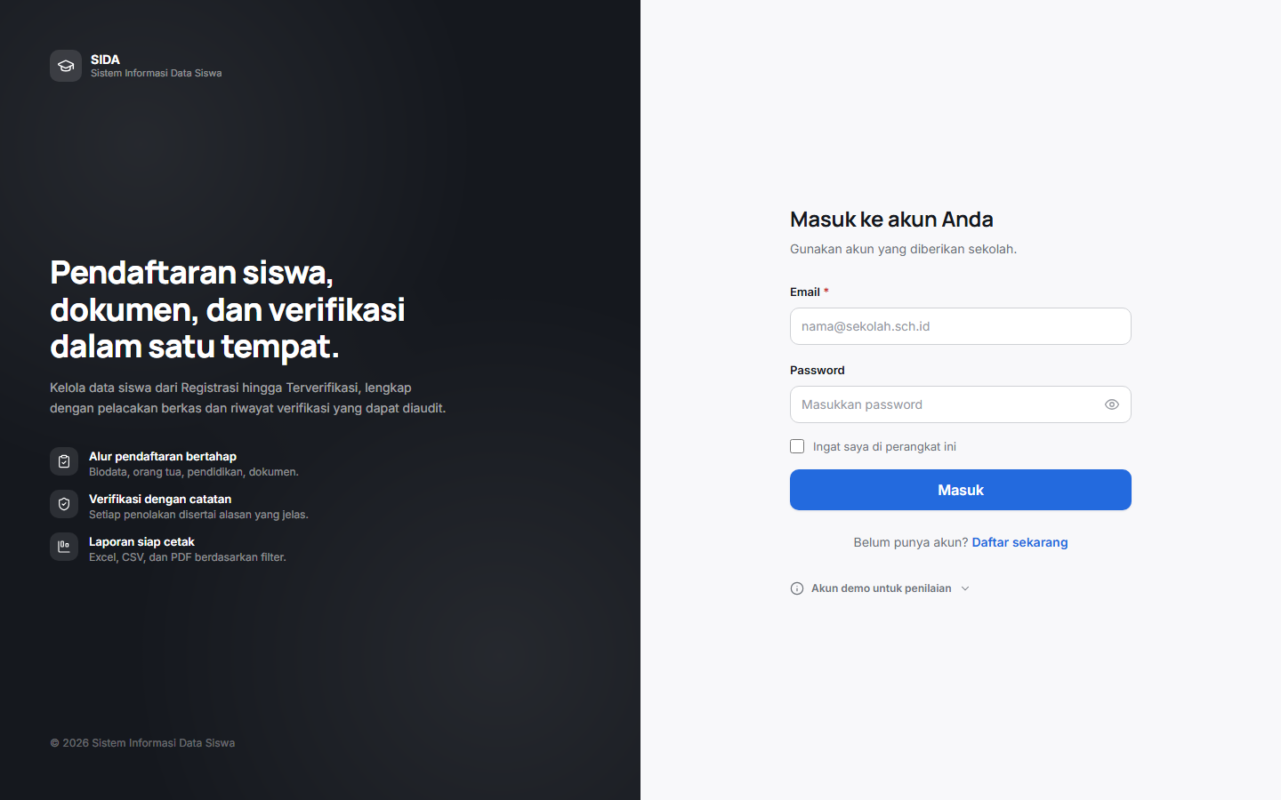
SISTEM INFORMASI DATA SISWA
Administrasi Sekolah
dalam Satu Platform
PPDB · Verifikasi · Kelas & Enrollment · Absensi · Nilai · Portal Orang Tua
Laravel 12 · MySQL 8.4 · PWA · Wasmer
github.com/pujosety/Sistem-Informasi-Data-Siswa

Slide 2
LATAR BELAKANG
Data siswa tersebar di banyak tempat
Sekolah umumnya menyimpan data di beberapa lokasi sekaligus
Buku pendaftaran
Basis data lama
Folder berkas
Spreadsheet
Catatan kertas di ruang kesiswaan
Dokumen lama yang tidak terenkripsi
Scan identitas dan ijazah
Disusun ulang setiap tahun
Akibatnya
Sulit menjawab siapa yang sudah terverifikasi, kelas mana yang belum lengkap,
dan bagaimana seorang siswa berkembang dari kelas X sampai lulus.
Sistem Informasi Data Siswa
2

Slide 3
MASALAH
Tujuh hambatan yang berulang setiap tahun
1
Data terfragmentasi
5
Akses sulit dibatasi
Sulit's mencari satu sumber kebenaran
Otorisasi berbasis nama peran
2
Antrean tak terukur
6
Riwayat hilang
Verifikasi ditangani sebagai daftar, bukan antrean
Naik kelas menimpa, bukan menambah
3
Ketergantungan spreadsheet
7
Komunikasi terbatas
Kerusakan data sulit dilacak
Informasi hanya disampaikan lisan
4
Alur dokumen buram
Siswa tidak tahu berkas mana yang kurang
Sistem Informasi Data Siswa
3

Slide 4
TUJUAN
Lima tujuan yang membentuk arah proyek
Memusatkan
Menyederhanakan
Melindungi
Melacak
Mengotomasi
Satu skema yang mempertahankan riwayat
Prosedur manual menjadi alur terukur
Otorisasi server-side, bukan sekadar menu
Setiap keputusan tercatat dan dapat diaudit
Hitungan dan laporan tanpa kerja ulang
Prinsip yang dipegang: menyembunyikan tombol bukan keamanan,
dan mengubah angka pada URL tidak membuka apa pun.
Sistem Informasi Data Siswa
4

Slide 5
SOLUSI
Satu alur, dari pendaftaran sampai kelulusan
Setiap tahap punya status yang jelas bagi semua pihak
Akun
›
Pribadi
›
Orang Tua
›
Pendidikan
›
Dokumen
›
Review
›
Submit
Disetujui
Perlu perbaikan
Pendaftaran selesai.
Siswa dapat ditempatkan ke kelas.
Alasan wajib diisi.
Siswa memperbaiki, lalu diverifikasi ulang.
Sistem Informasi Data Siswa
5

Slide 6
PENGGUNA
Delapan tingkat, delapan pekerjaan berbeda
Super Admin
Admin
Kesiswaan
Operator
Kendali sistem
Administrasi harian
Siklus hidup siswa
Entri data
Verifikator
Wali Kelas
Siswa
Orang Tua
Antrean verifikasi
Kelas yang ditugaskan
Layanan mandiri
Memantau anak
Biru = berasal dari role. Tosca = berasal dari penugasan atau relasi, bukan role.
Sistem Informasi Data Siswa
6

Slide 7
ARSITEKTUR TINGKAT
Role, izin, penugasan, dan cakupan
Empat konsep yang sengaja dipisahkan
ROLE
Kesiswaan
Siapa orangnya
PERMISSION
classroom.student.view
Apa yang boleh dilakukan
ASSIGNMENT
Wali kelas X RPL 1 · 2026/2027
Apa yang ditanggung
RESOURCE SCOPE
Hanya siswa di X RPL 1
Data mana yang boleh dilihat
Izin + Cakupan + Penugasan → Diizinkan atau Ditolak
Memegang izin tanpa penugasan tidak membuka apa pun.
Sistem Informasi Data Siswa
7

Slide 8
TEKNOLOGI
Tumpukan yang dipilih dan alasannya
Laravel 12
Blade + Alpine
Tailwind CSS 4
PHP 8.4 · monolit
Tanpa SPA terpisah
Token semantik
Vite
MySQL 8.4
Spatie Permission
Build aset + PWA
95 tabel · InnoDB
85 izin · 7 peran
Laravel Excel
DomPDF
Docker Compose
Ekspor laporan
Laporan PDF
Pengembangan lokal
GitHub Actions
Wasmer Edge
Test + build
Produksi
Sistem Informasi Data Siswa
8

Slide 9
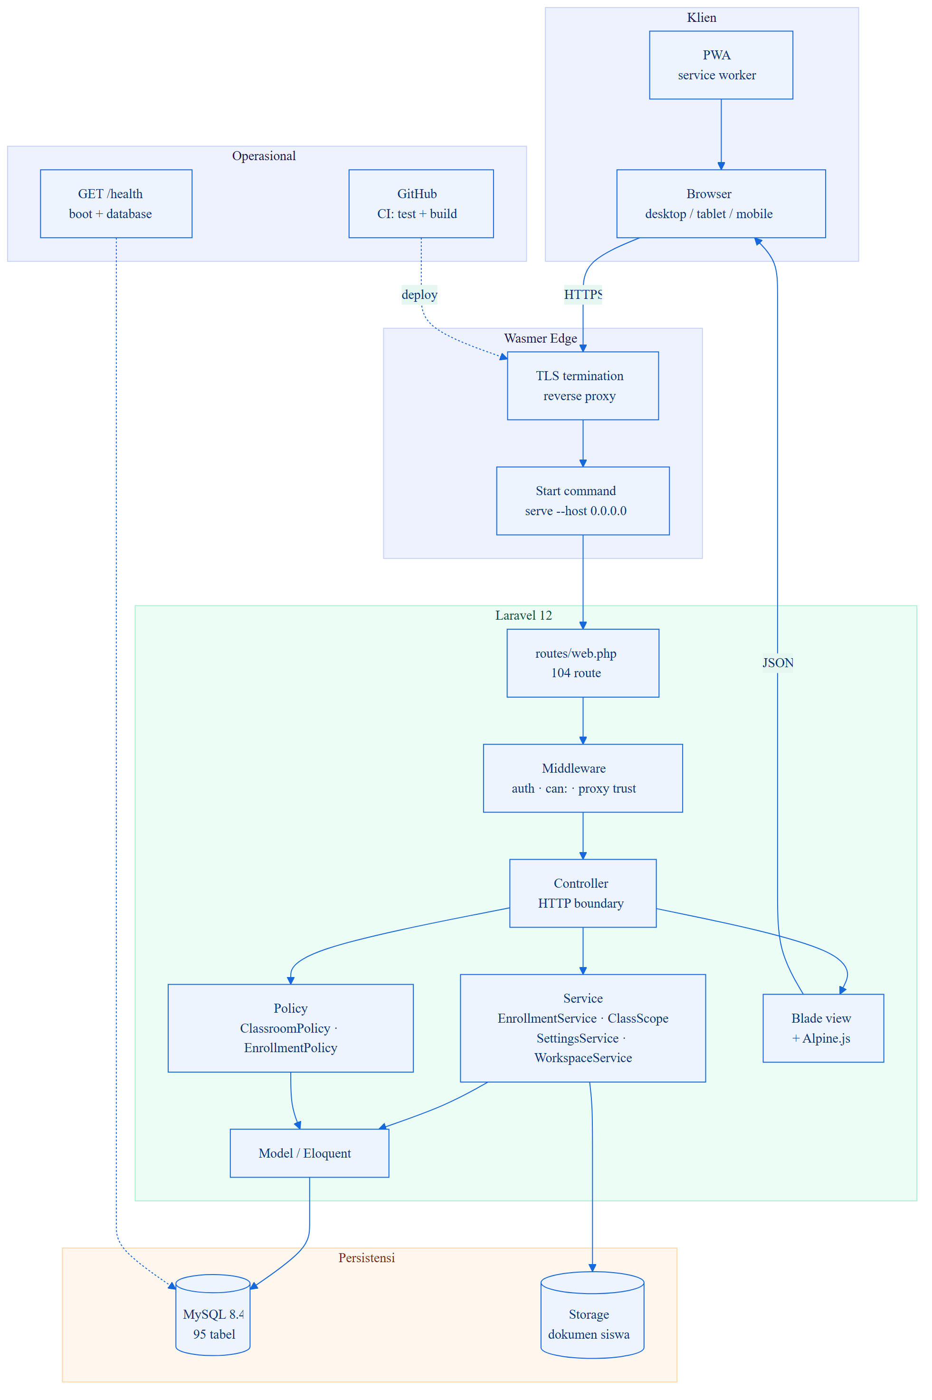
ARSITEKTUR
Jalur permintaan sebenarnya
Controller tidak membuat keputusan izin — itu milik Policy atau Service.
Sistem Informasi Data Siswa
9

Slide 10
AUTENTIKASI
Masuk dan langsung sampai ke ruang kerja yang tepat
— Masuk dengan email dan kata sandi
— Session dirotasi setelah berhasil
— Akun nonaktif ditolak meski izinnya masih ada
— Rate limit 6 percobaan per menit
— Pengguna dengan banyak ruang kerja dapat berpindah
Catatan
Halaman masuk
1
Tidak ada akun ganda untuk wali kelas
Sistem Informasi Data Siswa
10

Slide 11
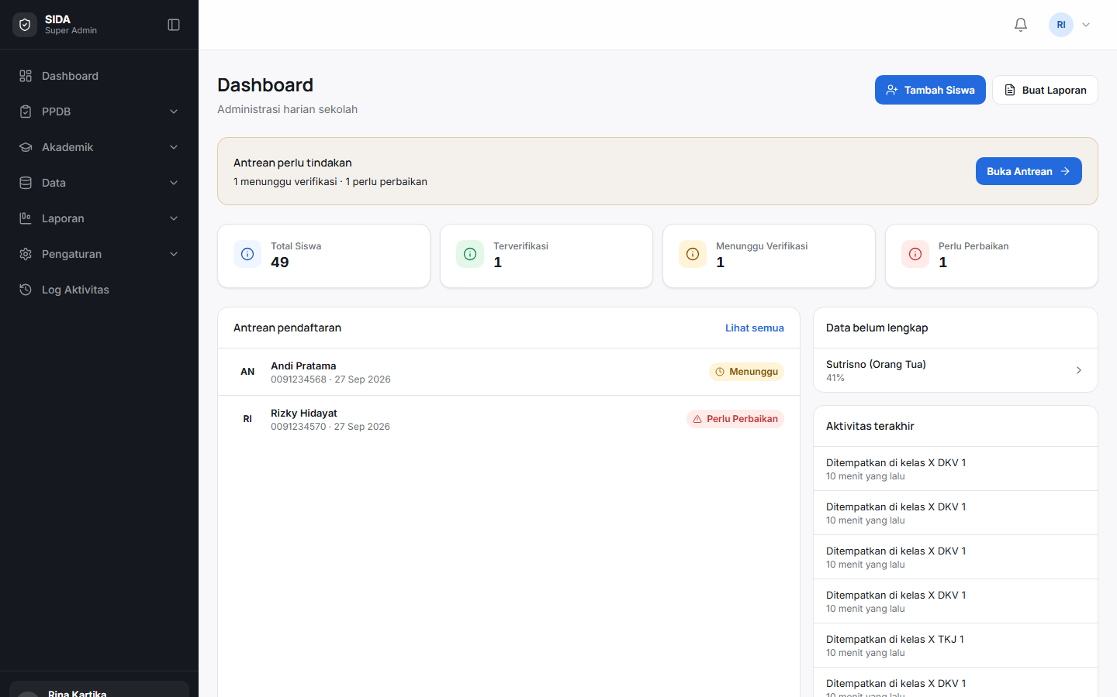
WORKSPACE · SUPER ADMIN
Kendali sistem
Super Admin — Kendali sistem
— Konfigurasi, pengguna, role
— Konfigurasi akademik dan master data
— Ringkasan operasional
— Aktivitas terakhir
Super Admin
Sistem Informasi Data Siswa
11

Slide 12
WORKSPACE · ADMIN
Administrasi harian
Admin — Administrasi harian
— Antrean yang perlu tindakan
— Metrik siswa terverifikasi
— Antrean pendaftaran
— Data yang belum lengkap
Sistem Informasi Data Siswa
12

Slide 13
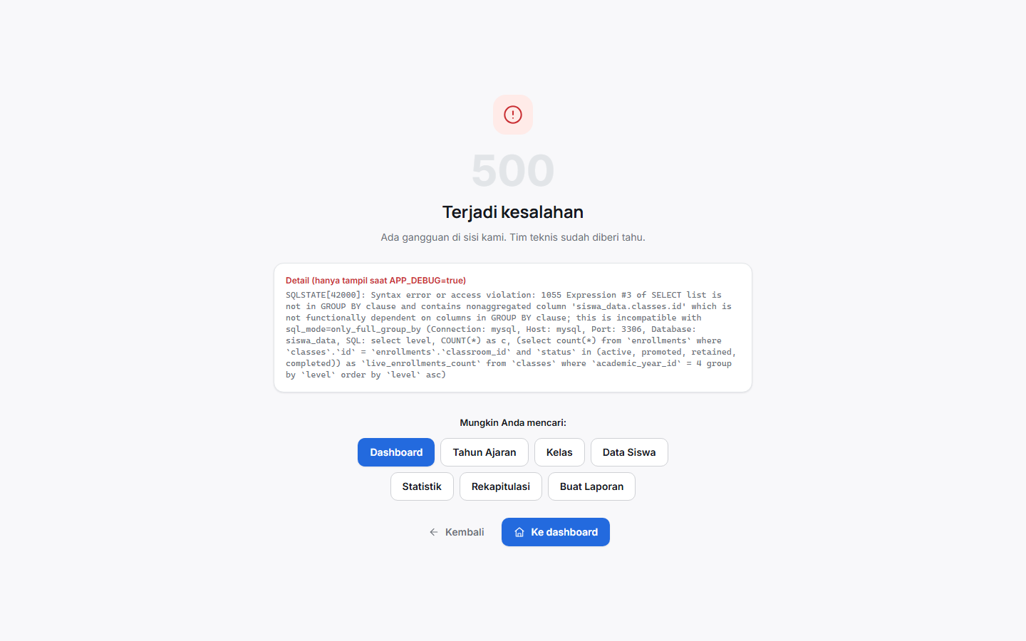
WORKSPACE · KESISWAAN
Siklus hidup siswa
Kesiswaan — Siklus hidup siswa
— Siswa aktif dan jumlah kelas
— Siswa yang belum ditempatkan
— Sebaran per tingkat
— Sebaran per jurusan
Kesiswaan
Sistem Informasi Data Siswa
13

Slide 14
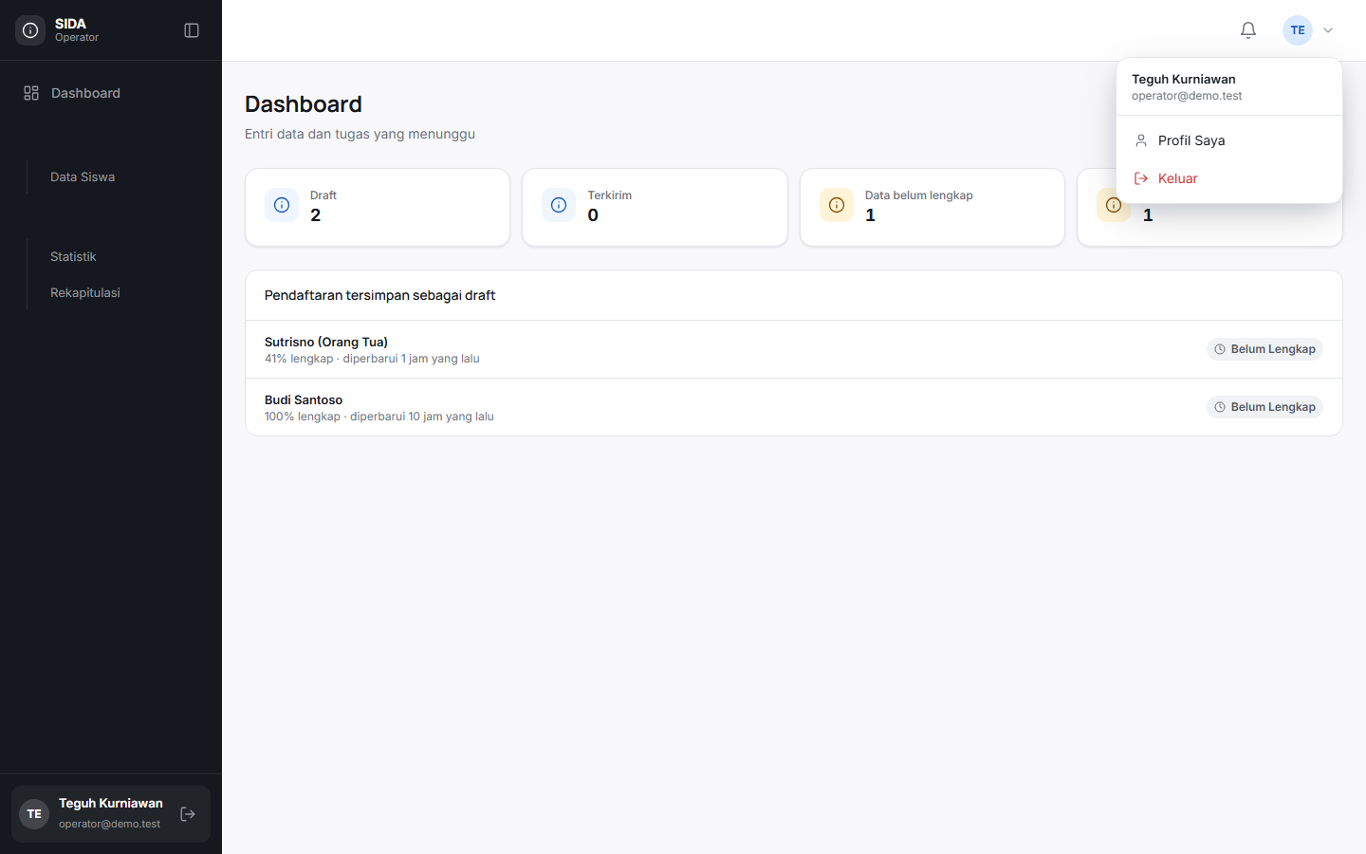
WORKSPACE · OPERATOR
Entri data
Operator — Entri data
— Draft yang menunggu
— Data yang belum lengkap
— Siswa belum ditempatkan
— Daftar draft
Operator
Sistem Informasi Data Siswa
14

Slide 15
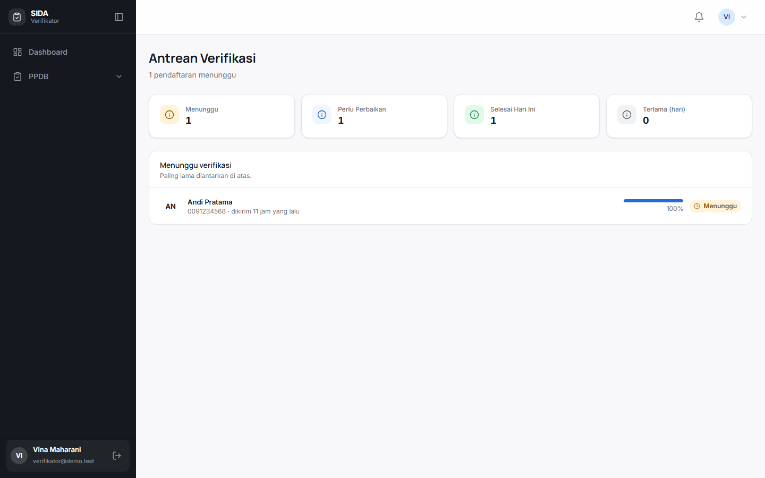
WORKSPACE · VERIFIKATOR
Antrean verifikasi
Verifikator — Antrean verifikasi
— Antrean dengan prioritas terlama
— Perlu perbaikan
— Selesai hari ini
— Tanpa analitik — fokus bereskan antrean
Verifikator
Sistem Informasi Data Siswa
15

Slide 16
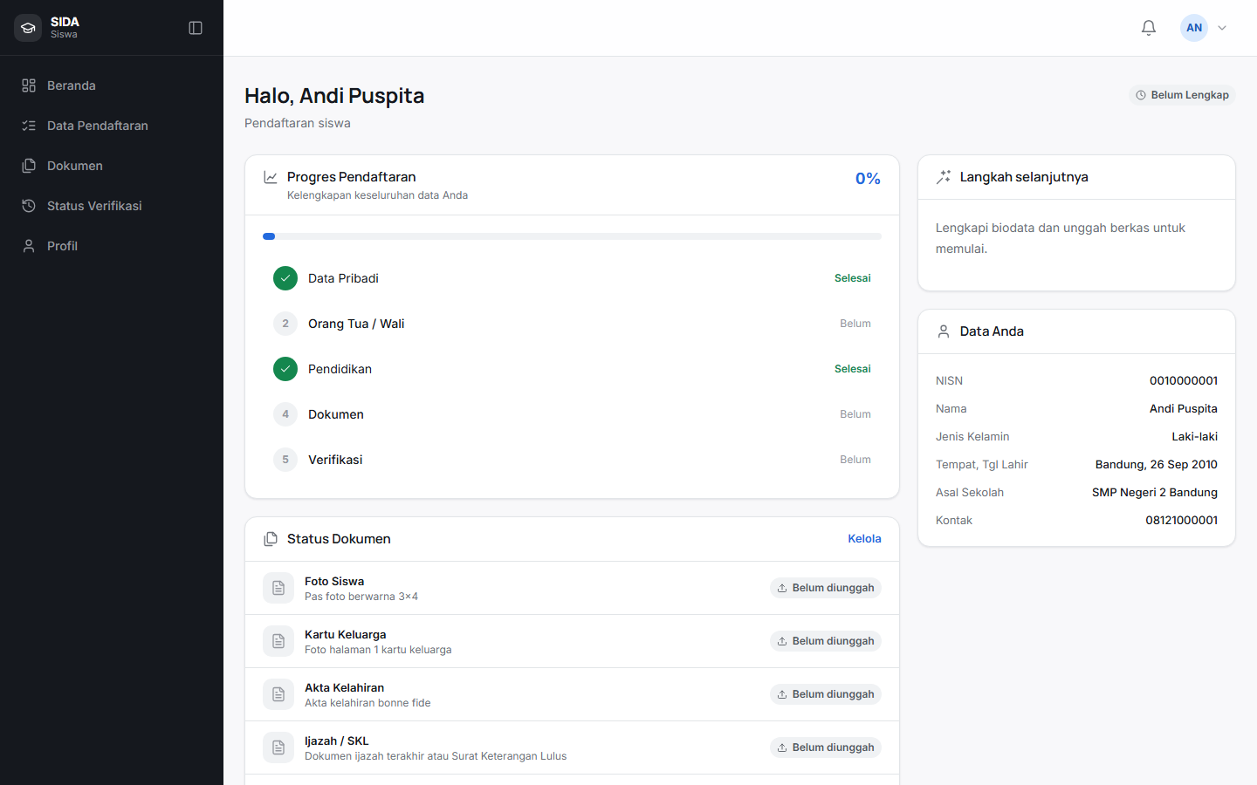
WORKSPACE · SISWA
Layanan mandiri
Siswa — Layanan mandiri
— Status pendaftaran
— Progres kelengkapan
— Langkah selanjutnya
— Dokumen yang perlu diunggah
Siswa
Sistem Informasi Data Siswa
16

Slide 17
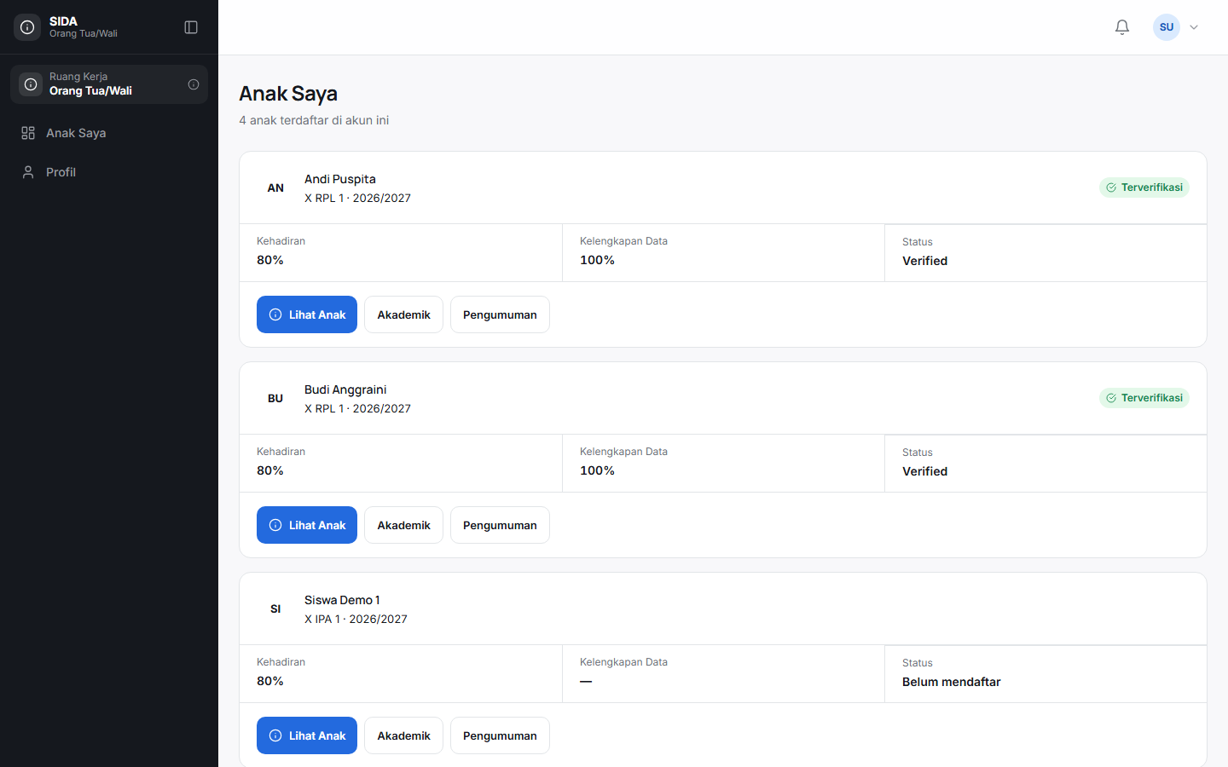
WORKSPACE · ORANG TUA / WALI
Memantau anak
Orang Tua / Wali — Memantau anak
— Satu kartu per anak
— Kelas dan kehadiran
— Kelengkapan data
— Nilai yang sudah terbit
Orang Tua
Sistem Informasi Data Siswa
17

Slide 18
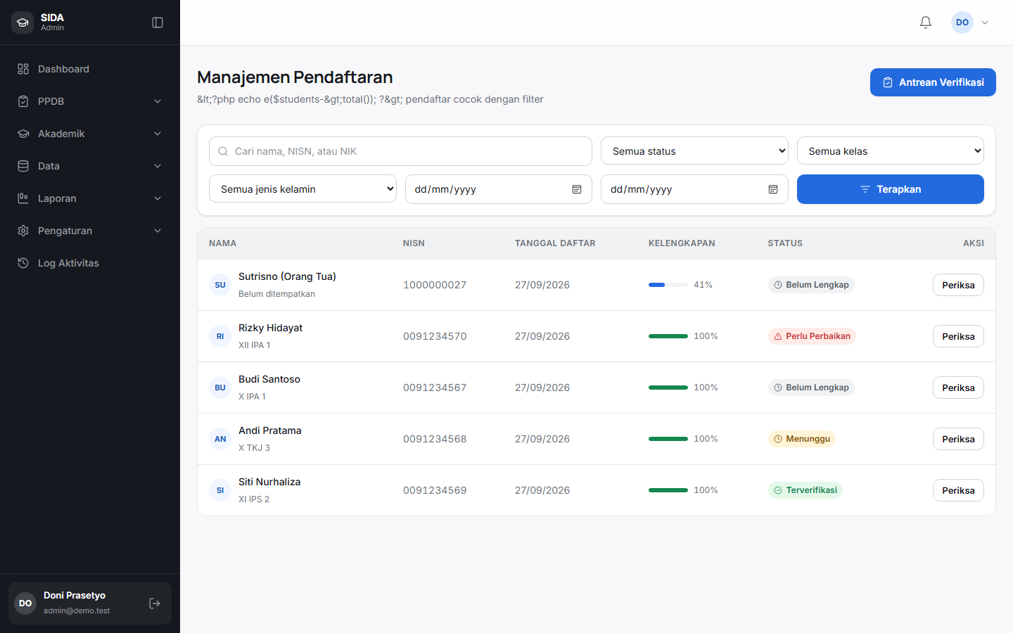
PPDB
Antrean verifikasi dengan jejak keputusan
— Verifikator bekerja dari antrean, bukan daftar
— Pendaftaran terlama berada di atas
— Setiap penolakan wajib disertai alasan
— Siswa menerima notifikasi hasilnya
Setelah satu item diproses, antrean langsung
menampilkan item berikutnya.
Antrean pendaftaran
Sistem Informasi Data Siswa
18

Slide 19
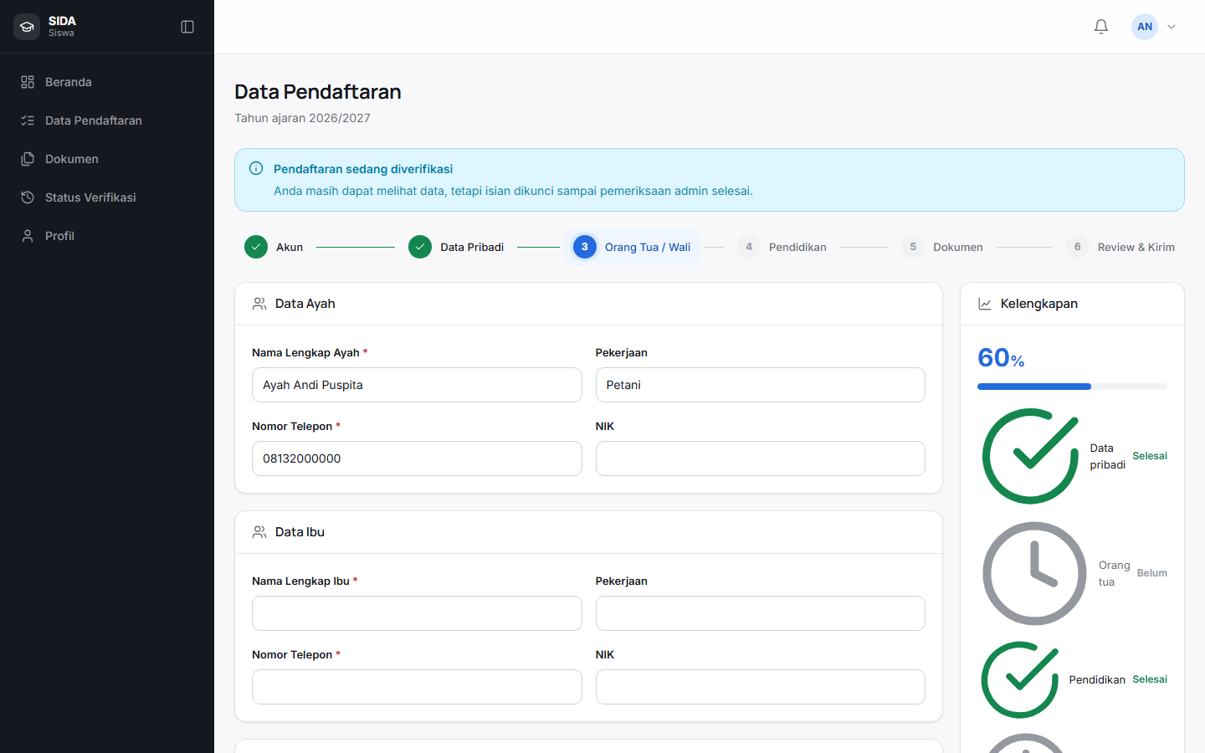
WIZARD PENDAFTARAN
Enam tahap, satu per satu
Form panjang dipecah agar tidak melelahkan
1
Akun
2
Pribadi
3
Orang Tua
4
Pendidikan
5
Dokumen
6
Review
Wizard bertahap
Kelengkapan dihitung otomatis; submit ditolak
apabila data belum lengkap.
Sistem Informasi Data Siswa
19

Slide 20
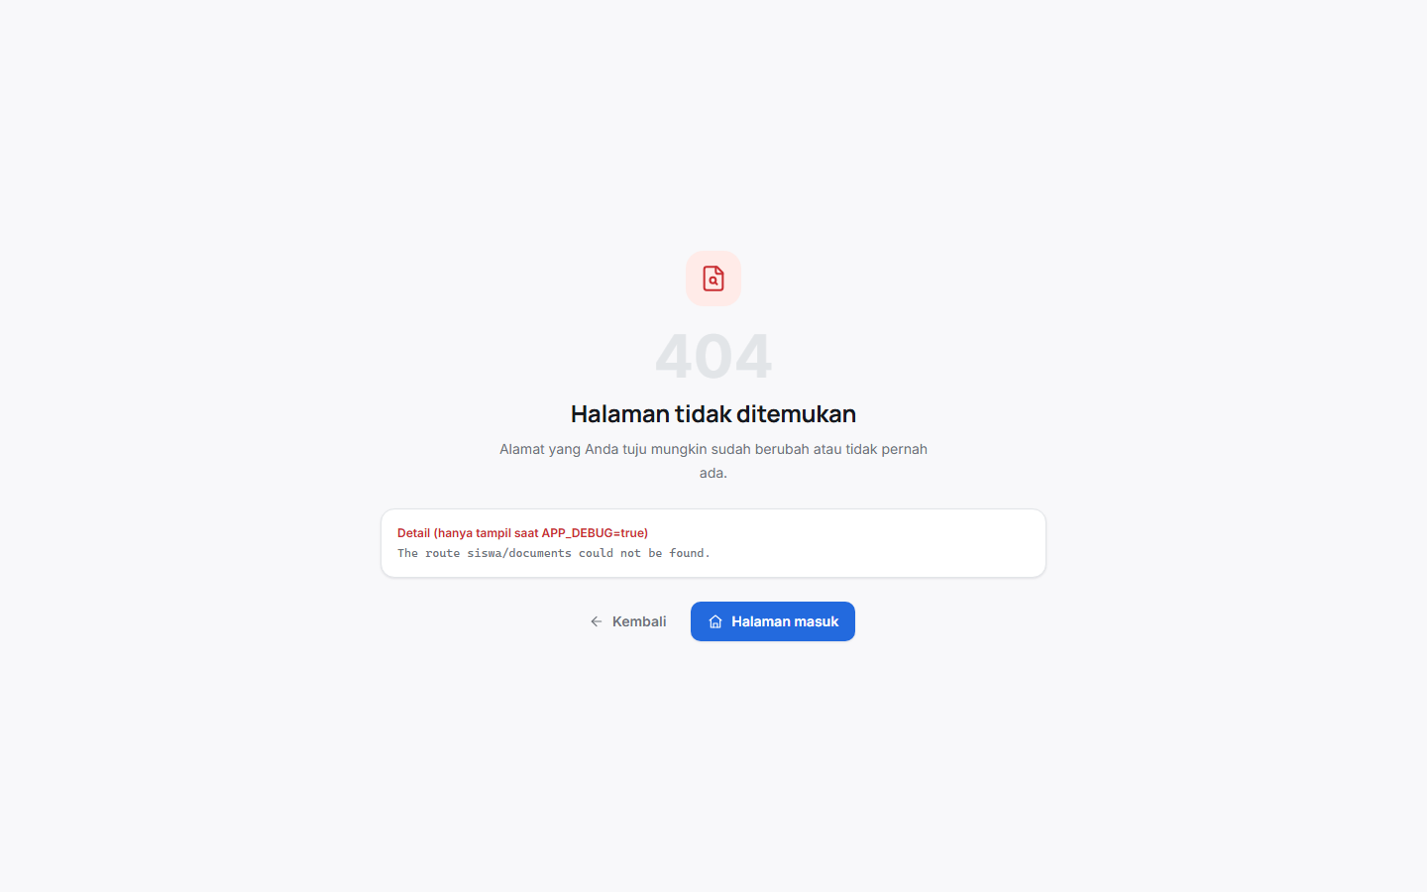
DOKUMEN
Status berkas yang jelas bagi siswa
— Jenis MIME dan ukuran divalidasi
— Status: belum diunggah, valid, perlu revisi
— Berkas tidak pernah masuk version control
— Akses unduhan melewati pemeriksaan izin
Manajemen dokumen
Sistem Informasi Data Siswa
20

Slide 21
RUANG VERIFIKASI
Antrean yang bekerja untuk Anda
Empat metrik
1
Antrean pending
2
Perlu perbaikan
3
Selesai hari ini
4
Terlama menunggu
Dashboard verifikator adalah
antreannya sendiri — bukan
laporan dengan grafik.
Antrean verifikasi
Sistem Informasi Data Siswa
21

Slide 22
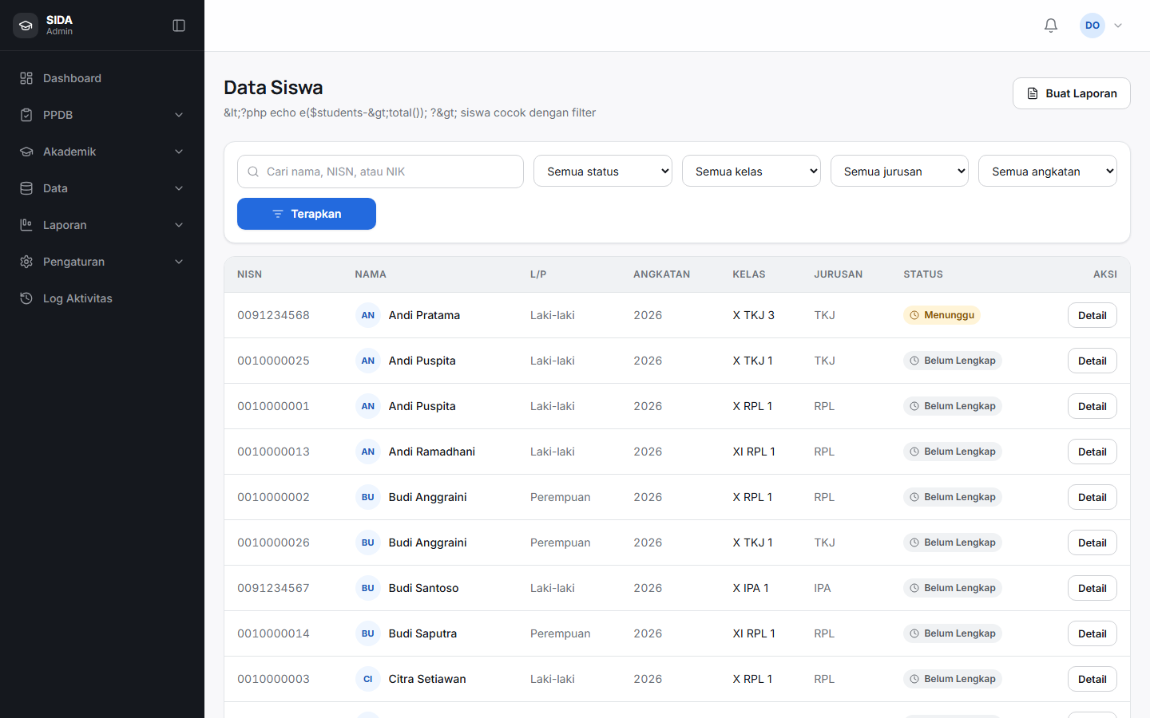
DATA SISWA
Cari, lihat, dan perbarui
— Pencarian dan filter
— Detail siswa
— Ekspor
— Data lengkap per siswa
Daftar siswa
Sistem Informasi Data Siswa
22

Slide 23
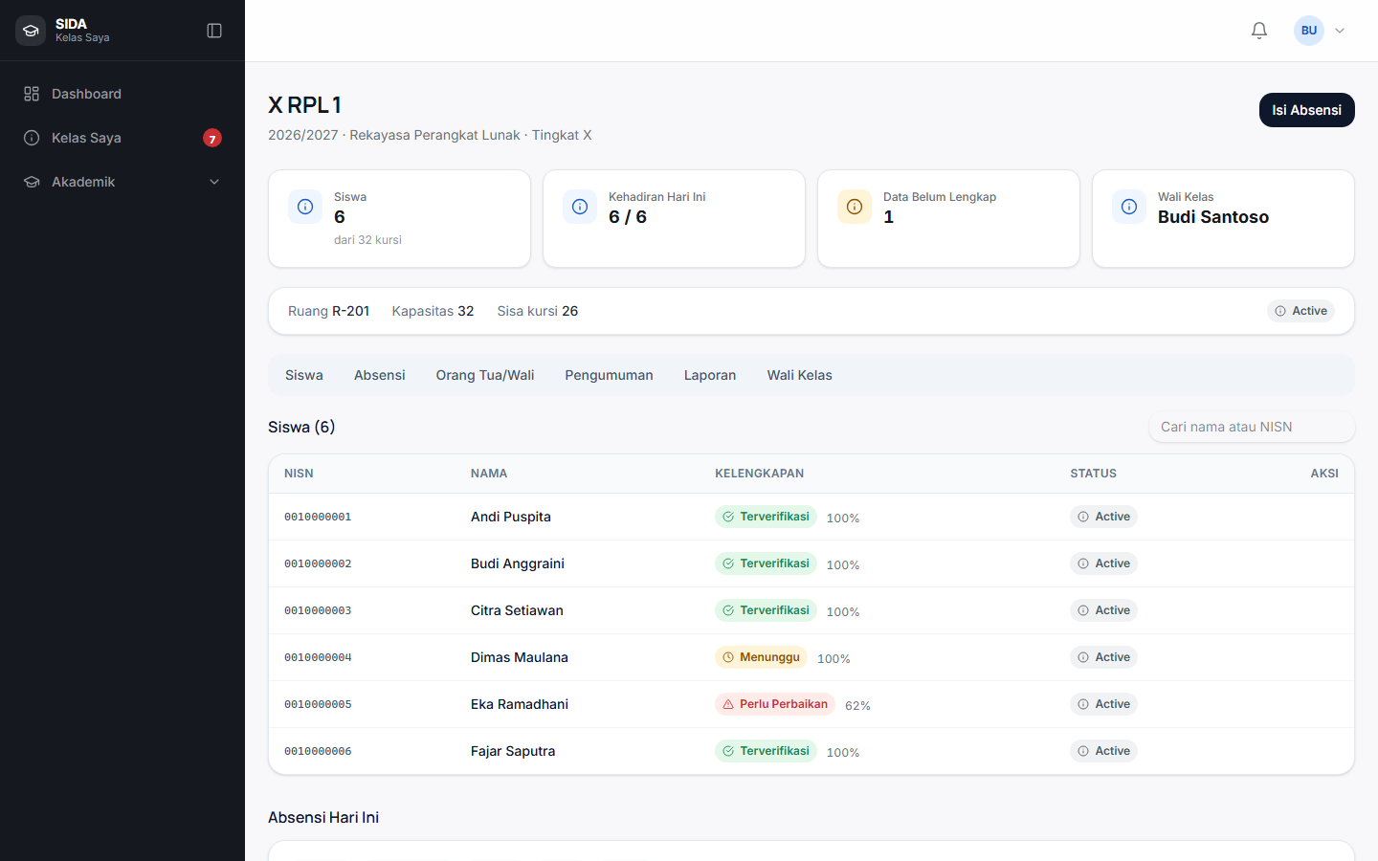
KELAS
Rombel yang terikat pada tahun ajaran
— Kode, tingkat, jurusan, kapasitas, ruang
— Status: aktif, tidak aktif, diarsipkan
— Siswa · absensi · orang tua · pengumuman
— Arsipkan tanpa menghapus riwayat
Ruang kerja kelas
Sistem Informasi Data Siswa
23

Slide 24
ARSITEKTUR ENROLLMENT
Satu identitas, banyak konteks
Keputusan yang membedakan sistem ini
STUDENT
ENROLLMENT
CLASSROOM
→
→
Satu orang
seumur hidup
Satu baris per
tahun ajaran
Rombel pada
satu tahun
Naik kelas tidak menimpa apa pun. Enrollment lama ditutup dengan status promoted,
kemudian enrollment baru dibuat untuk tahun ajaran berikutnya.
Kolom class_id yang lama dipertahankan sebagai cermin kompatibilitas — bukan sumber kebenaran.
Sistem Informasi Data Siswa
24

Slide 25
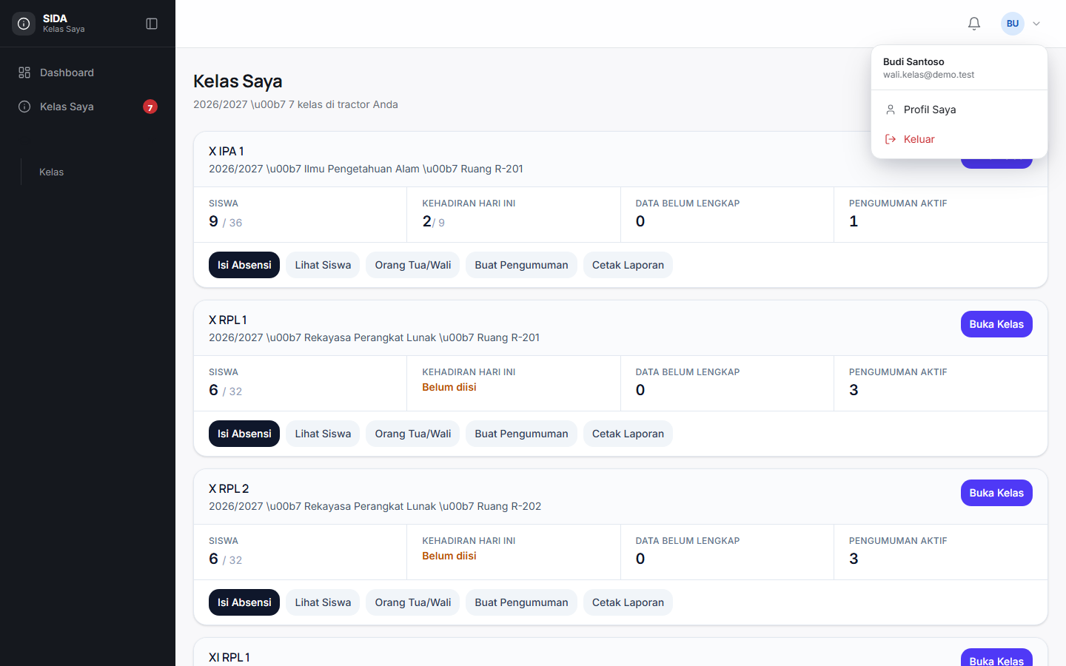
WALI KELAS
Kelas yang ditugaskan, bukan peran tambahan
Wali kelas adalah penugasan
— Satu guru, banyak kelas
— Bisa berganti kelas tiap tahun
— Riwayat penugasan tersimpan
— Akses hanya kelas sendiri
Kelas milik orang lain → 403,
walau URL-nya diubah.
Kelas Saya
Sistem Informasi Data Siswa
25

Slide 26
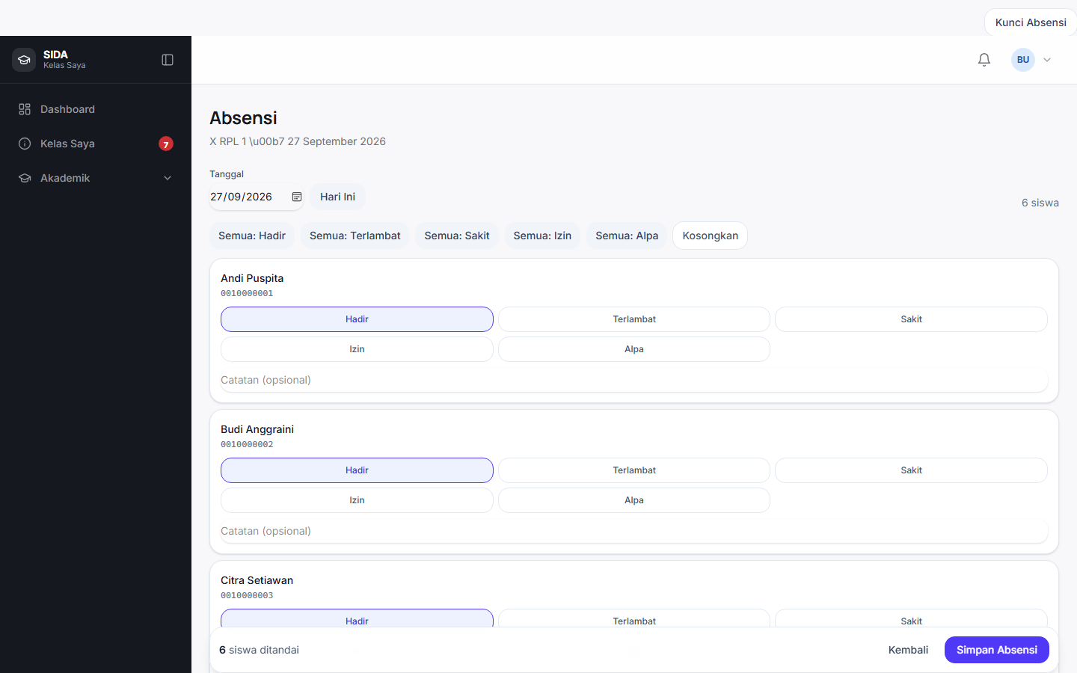
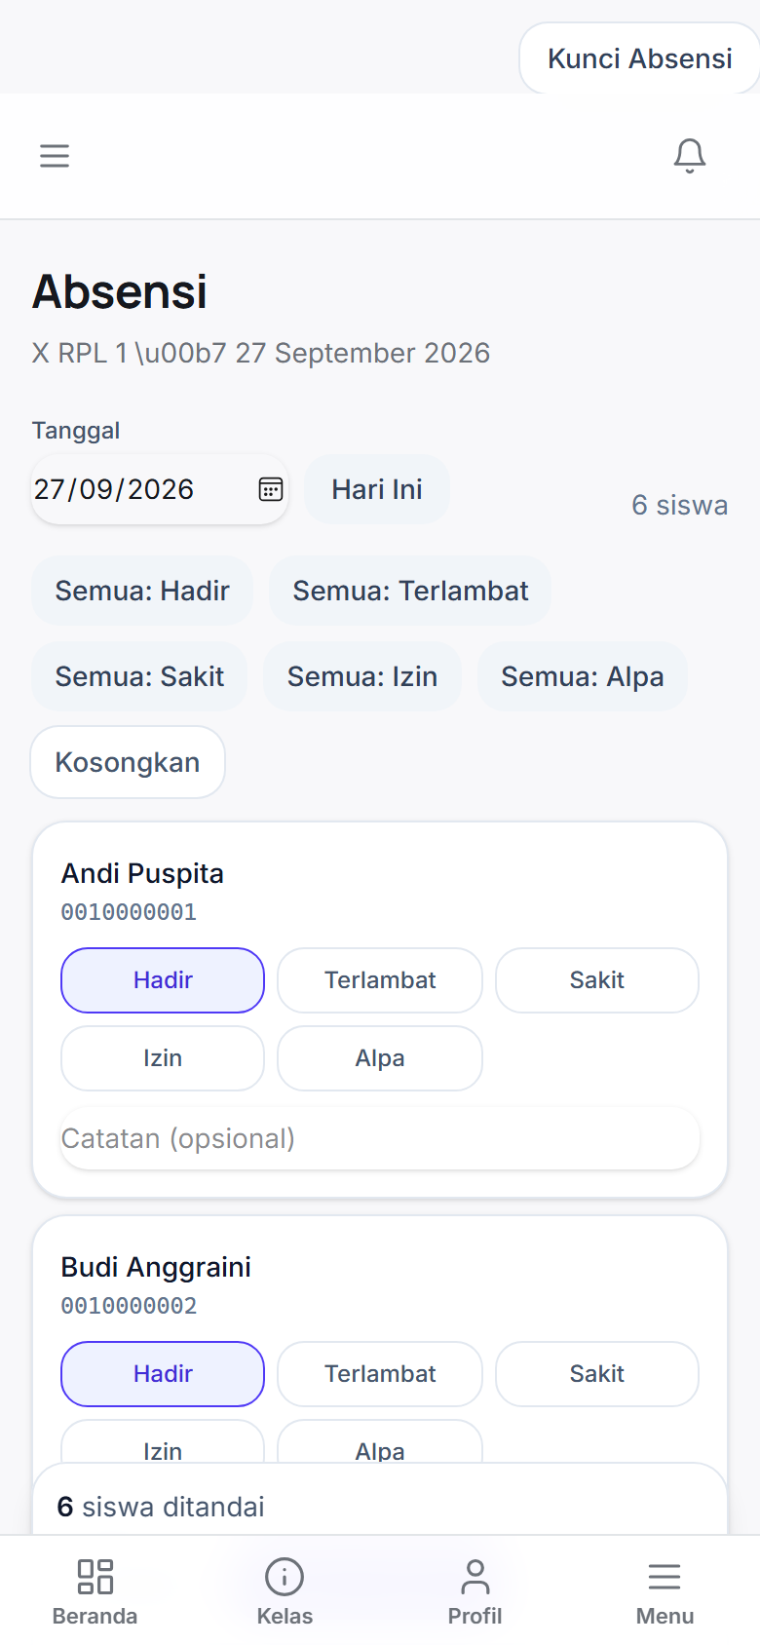
ABSENSI
Tugas harian yang dikerjakan dari ponsel
Catatan penting
— Tidak ada siswa otomatis hadir
— Koreksi menyimpan status lama
— Sesi dapat dikunci
— Tombol status dua baris di ponsel
Desktop 1440 × 900
Mobile 390 × 844
Sistem Informasi Data Siswa
26

Slide 27
ORANG TUA / WALI
Hubungan yang terpisah dari peran internal
— Satu orang tua, beberapa anak
— Satu anak, beberapa wali
— Anak lain → 404
— Nilai draf tidak pernah tampil
Orang tua ditentukan oleh relasi
guardian_relationships, bukan role.
Anak saya
Sistem Informasi Data Siswa
27

Slide 28
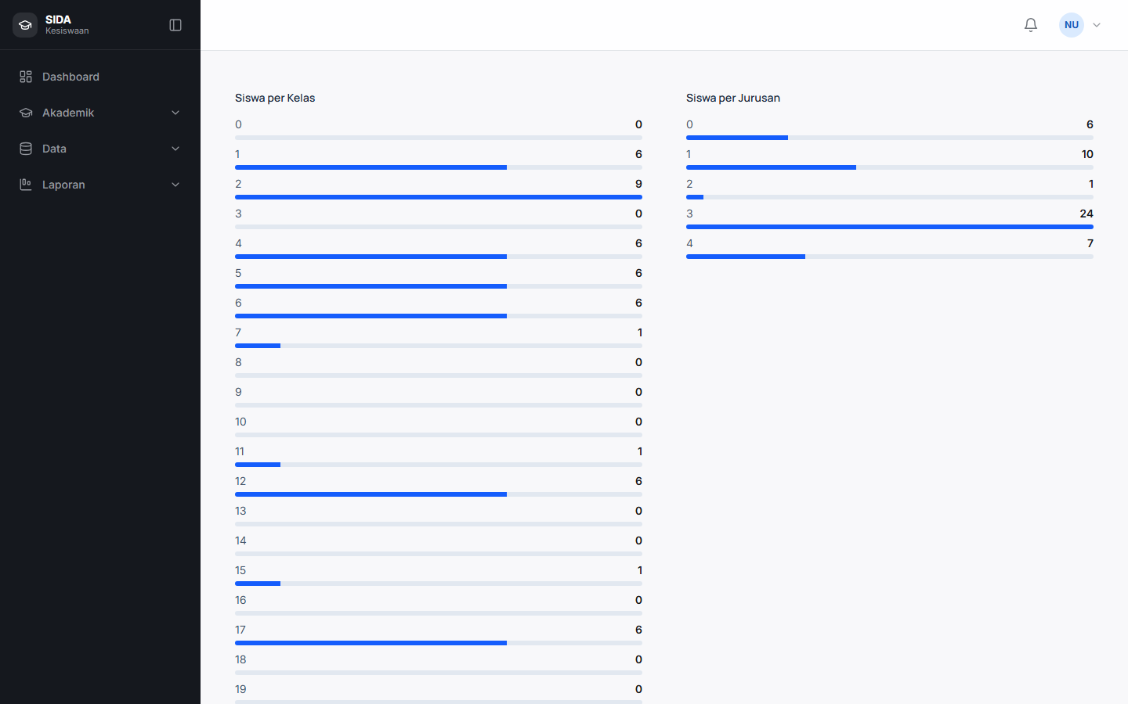
AKADEMIK
Nilai yang terikat pada konteks enrollment
Nilai bukan milik siswa secara langsung
— Nilai menempel pada enrollment
— Satu nilai per mata pelajaran per semester
— Status draft atau published
— Hanya published yang tampil ke siswa dan orang tua
Penyaringan draft dilakukan di query,
bukan di template — tidak bisa
terlewat karena salah ketik.
Statistik
Sistem Informasi Data Siswa
28

Slide 29
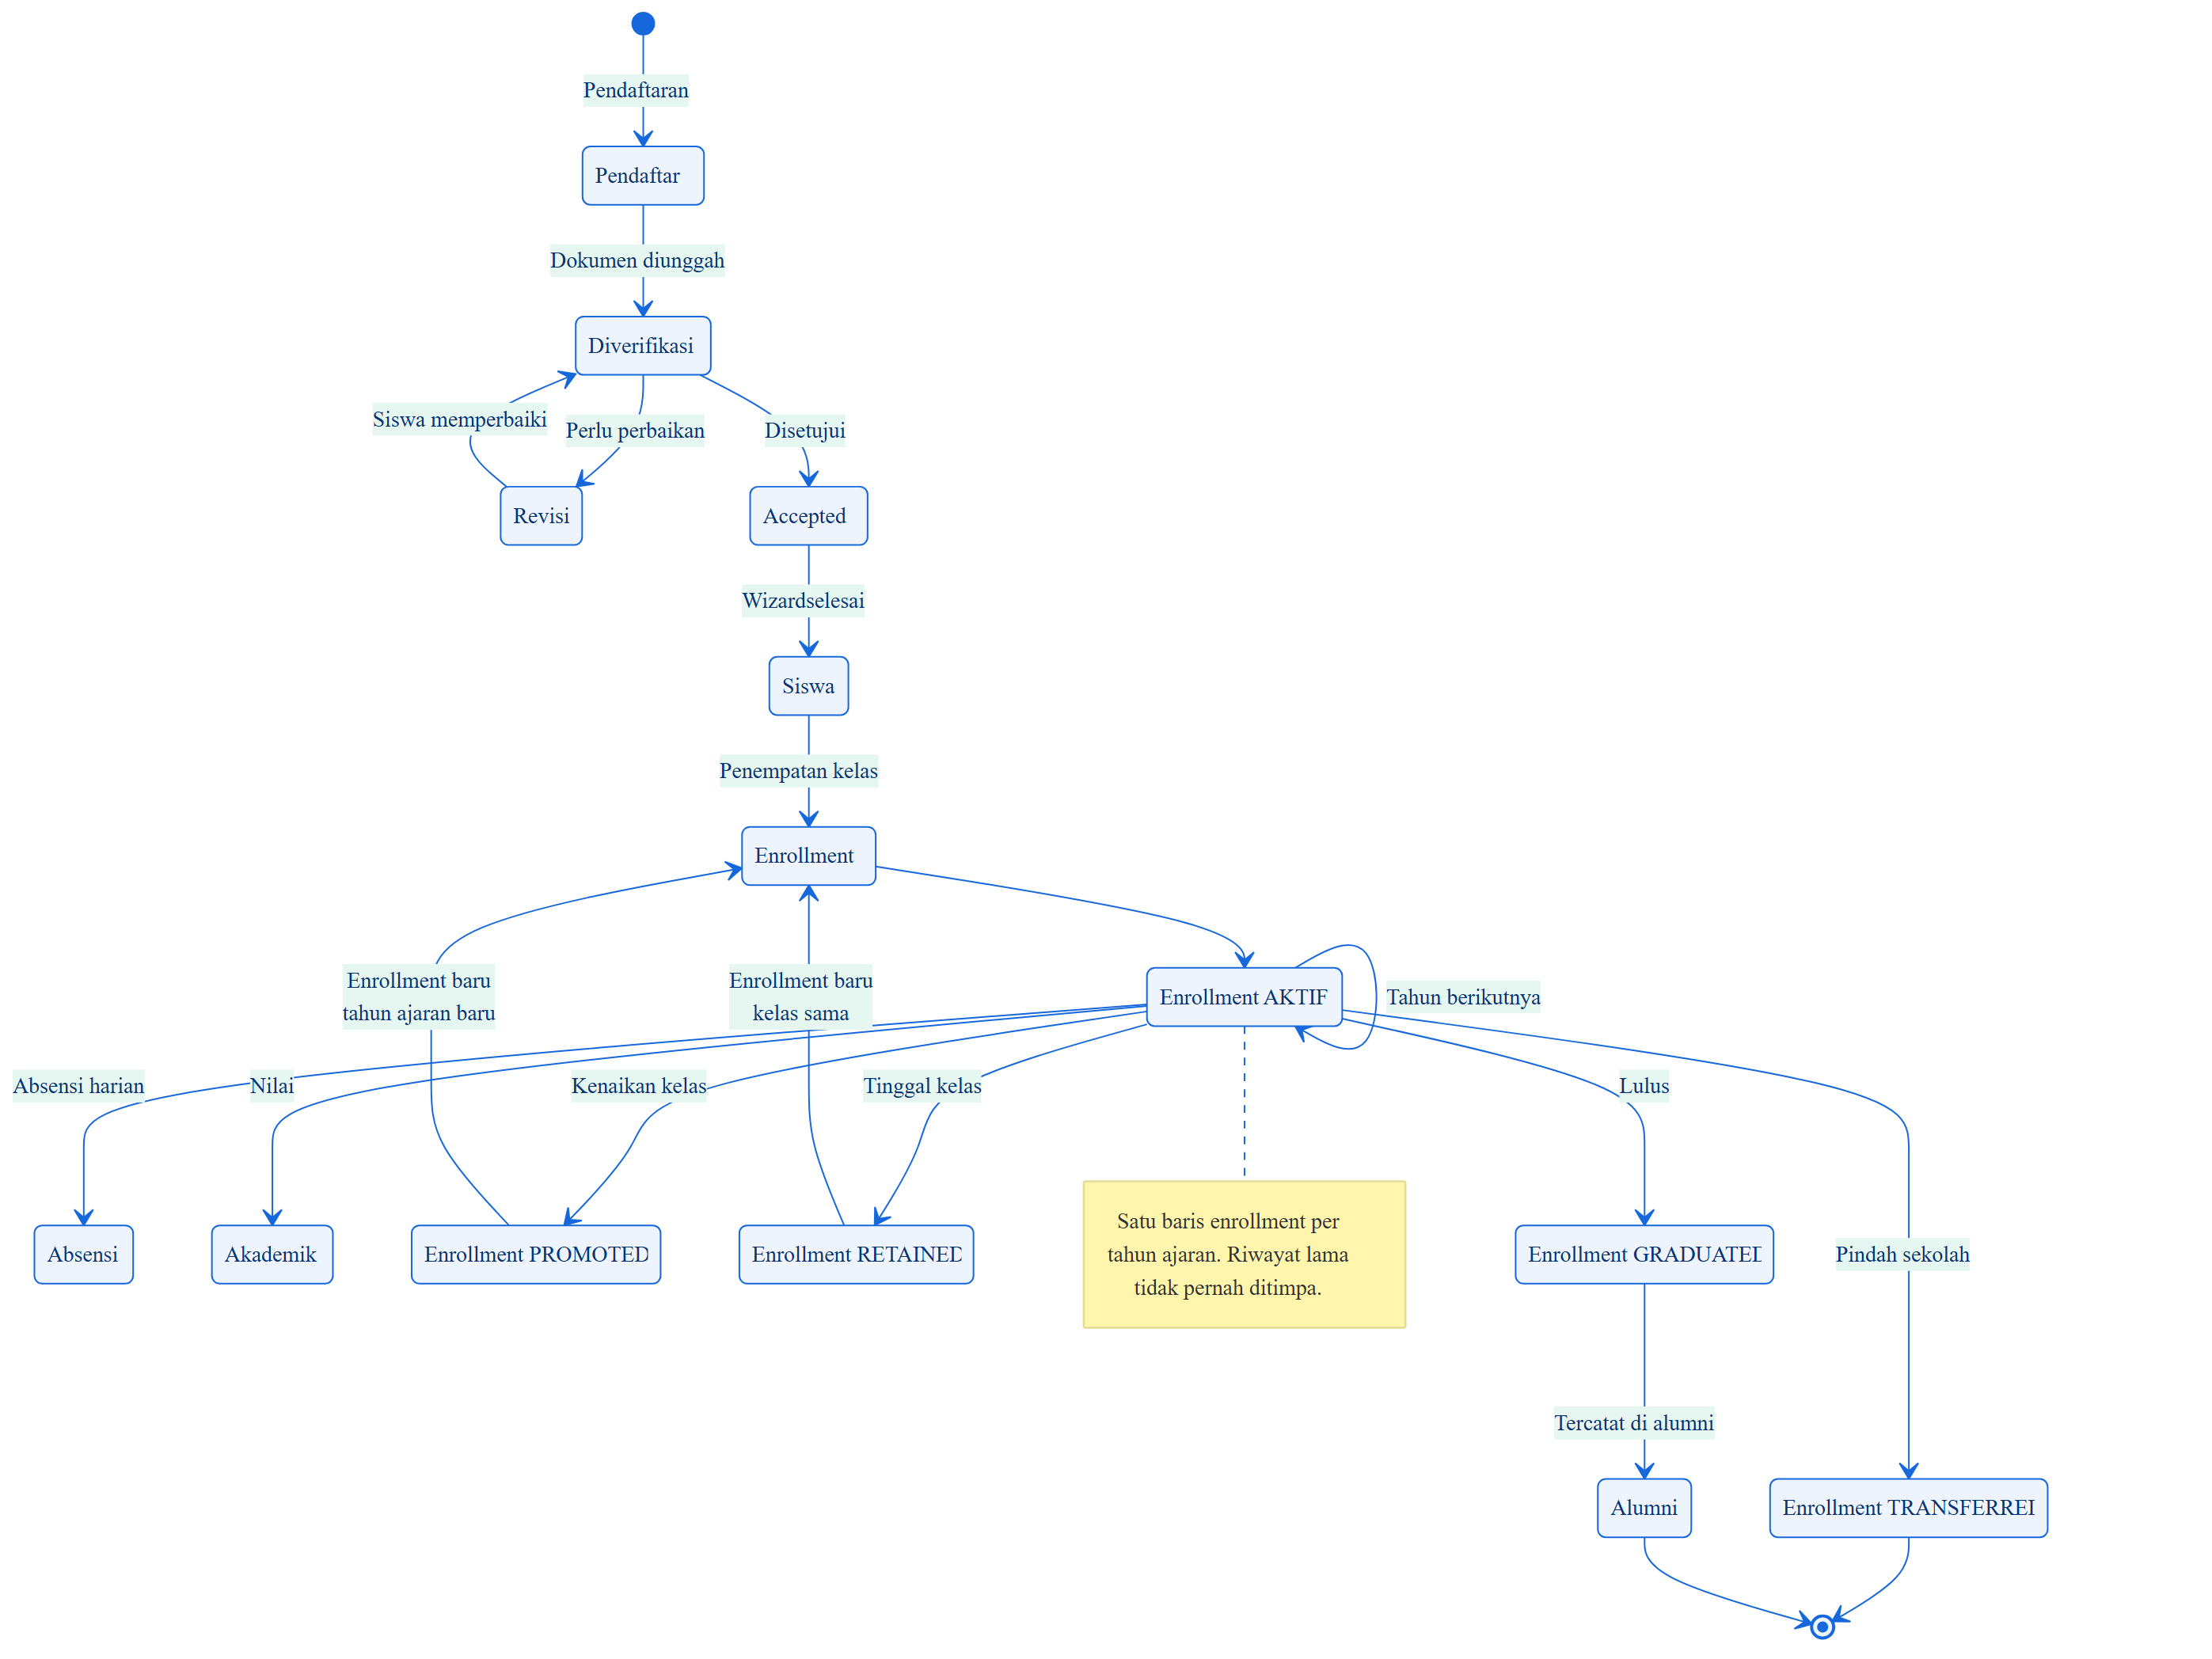
KENAIKAN KELAS & KELULUSAN
Status tersedia, alur belum utuh
Bagian ini ditandai PARTIAL dan sengaja dijelaskan apa adanya
Sistem Informasi Data Siswa
29
Status enrollment dan tabel alumni sudah ada; pratinjau kenaikan dan proses massal belum dikirim.

Slide 30
IMPOR EXCEL
Antarmuka tersedia, pemetaan belum lengkap
Status PARTIAL
Yang sudah ada
Yang belum ada
— Unggah berkas
— Pratinjau data
— Pelaporan hasil
— Pemetaan kolom ke enrollment
— Validasi konflik enrollment
— Pratinjau bentrok
Data tidak pernah ditimpa diam-diam saat impor — itu syarat yang belum terpenuhi.
Sistem Informasi Data Siswa
30

Slide 31
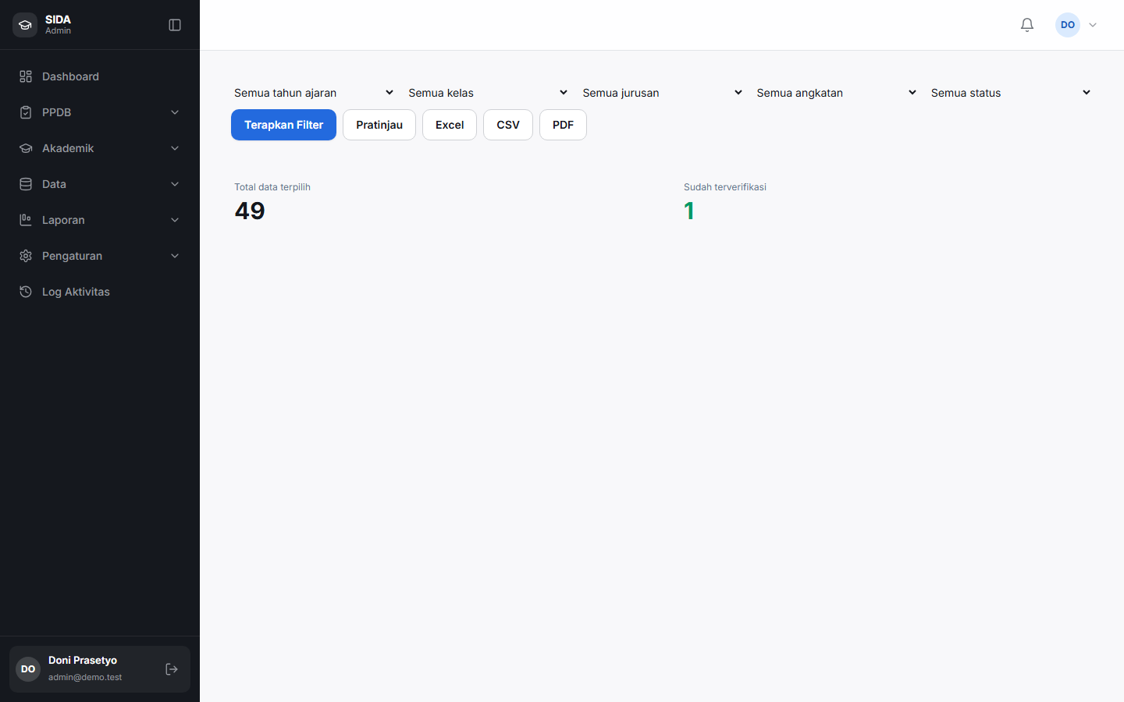
REPORT BUILDER
Laporan berdasarkan filter
— Filter tahun ajaran dan kelas
— Ekspor Excel
— Ekspor CSV
— Ekspor PDF
Buat laporan
Sistem Informasi Data Siswa
31

Slide 32
STATISTIK
Angka yang bisa ditindaklanjuti
— Siswa belum ditempatkan
— Data belum lengkap
— Sebaran per tingkat
— Sebaran per jurusan
Tidak ada statistik yang
dipalsukan untuk mengisi
tampilan.
Dashboard kesiswaan
Sistem Informasi Data Siswa
32

Slide 33

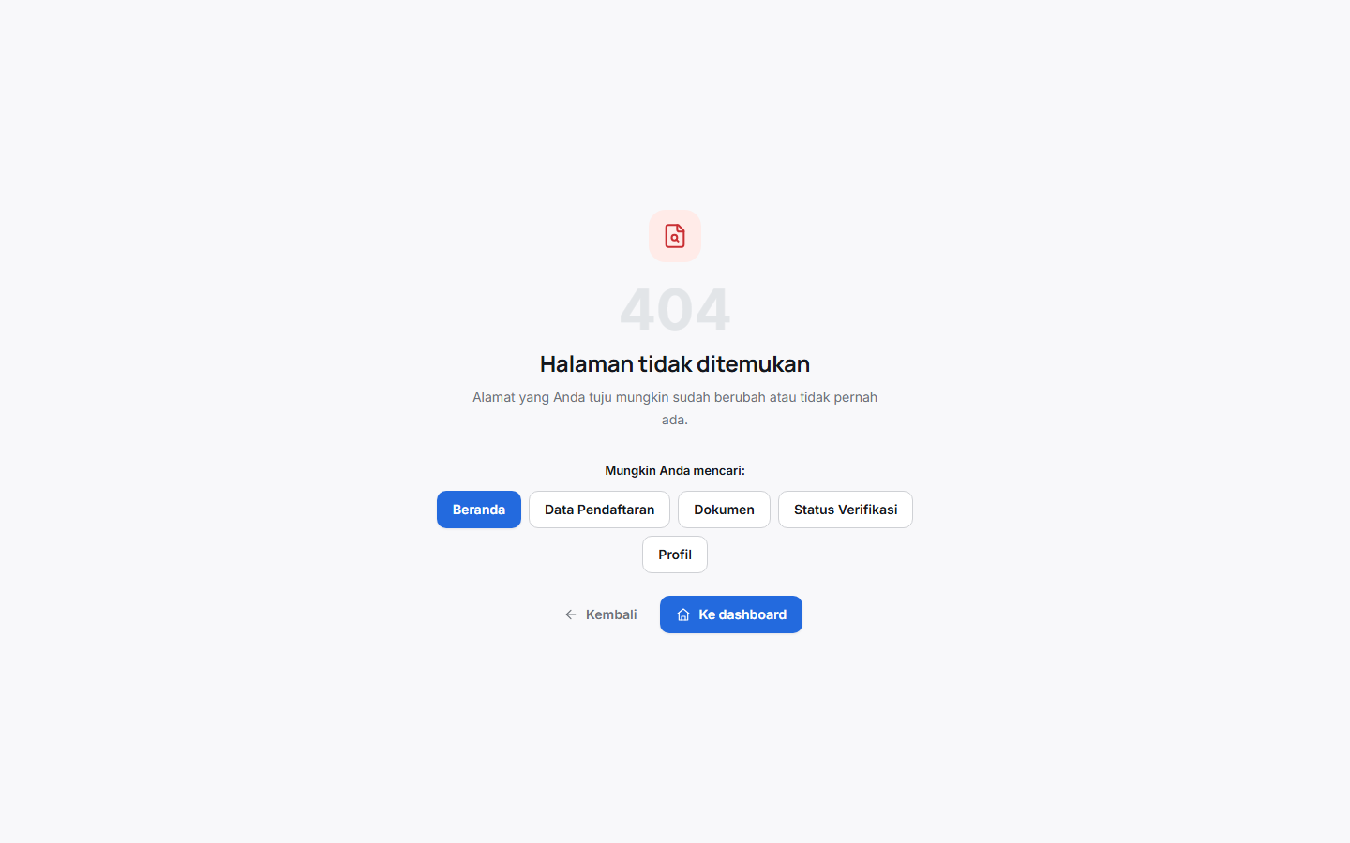
PENCARIAN & NOTIFIKASI
Menemukan kembali informasi
Log aktivitas
Status notifikasi
Pencarian global dan pusat notifikasi berjalan; keduanya masih dalam tahap awal.
Sistem Informasi Data Siswa
33

Slide 34
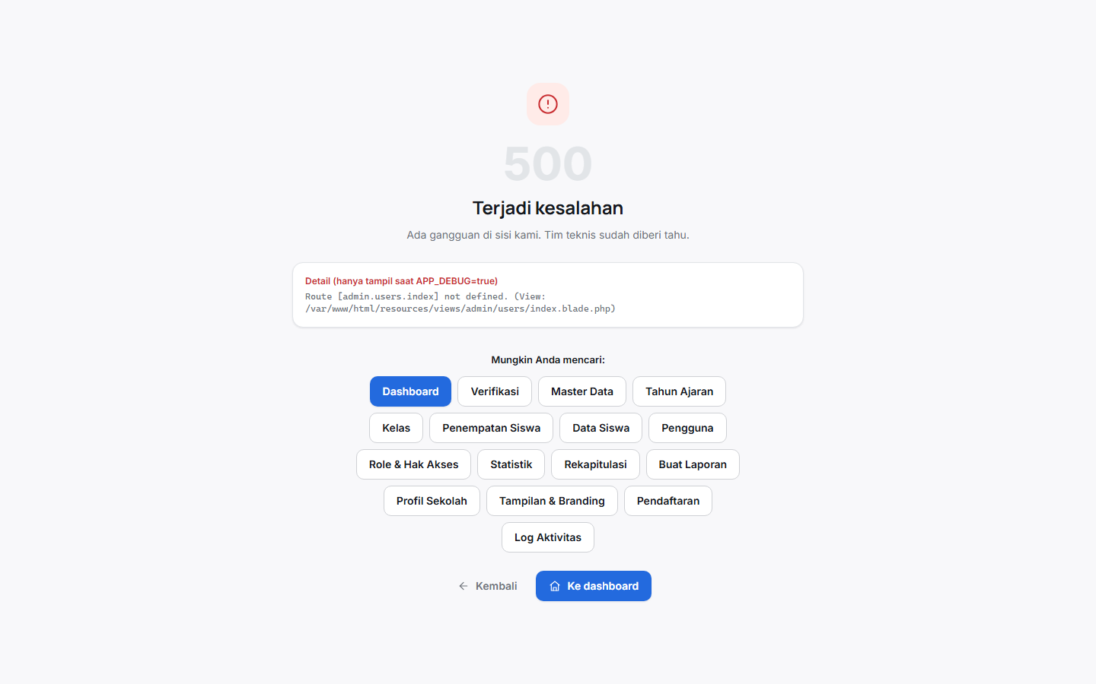
MANAJEMEN PENGGUNA
Akun internal dan hak aksesnya
— Buat, ubah, nonaktifkan
— Akun nonaktif langsung ditolak
— Super Admin terakhir dilindungi
— Hanya Super Admin menetapkan super_admin
Manajemen pengguna
Sistem Informasi Data Siswa
34

Slide 35
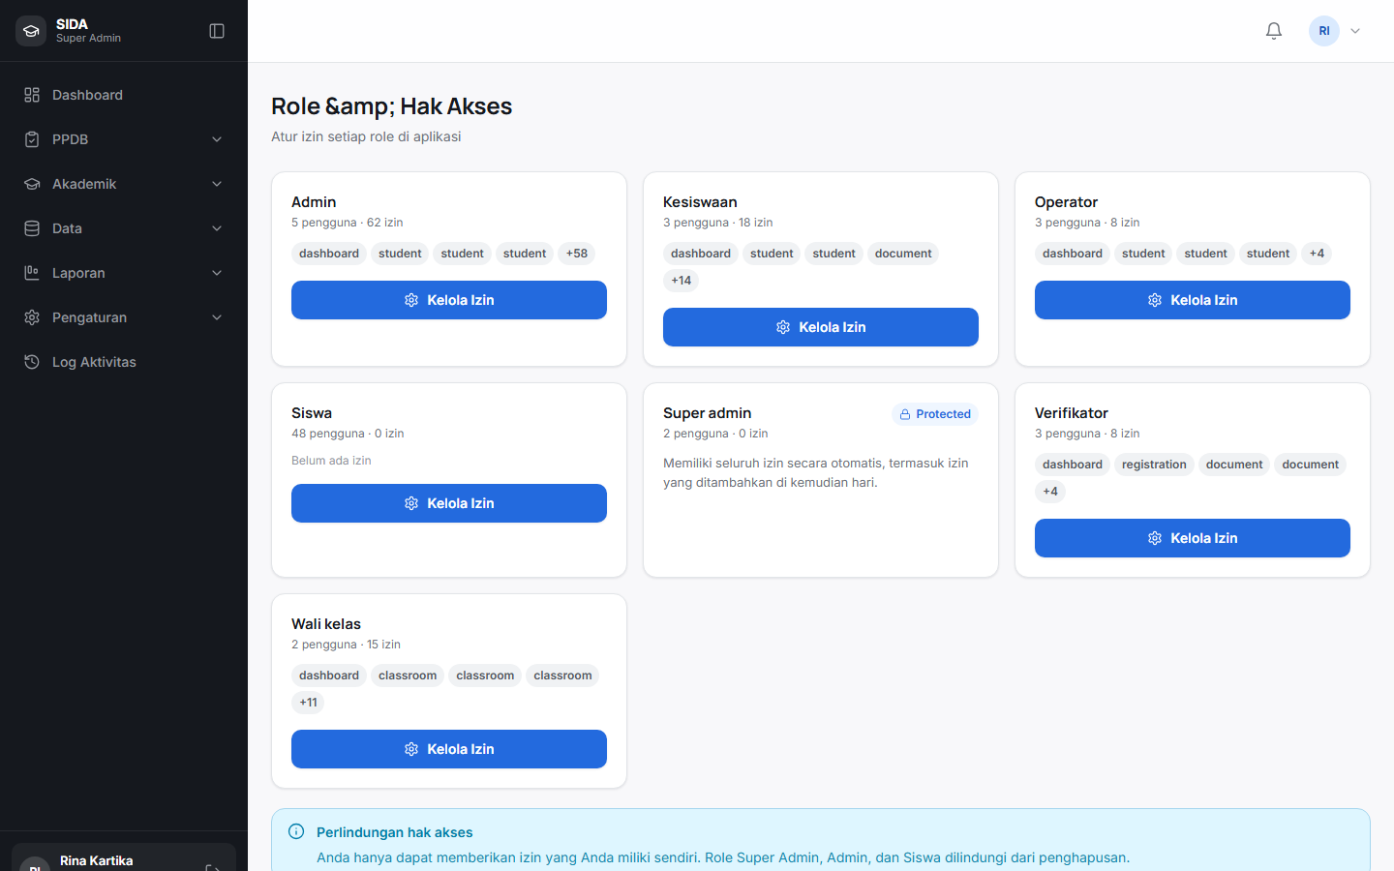
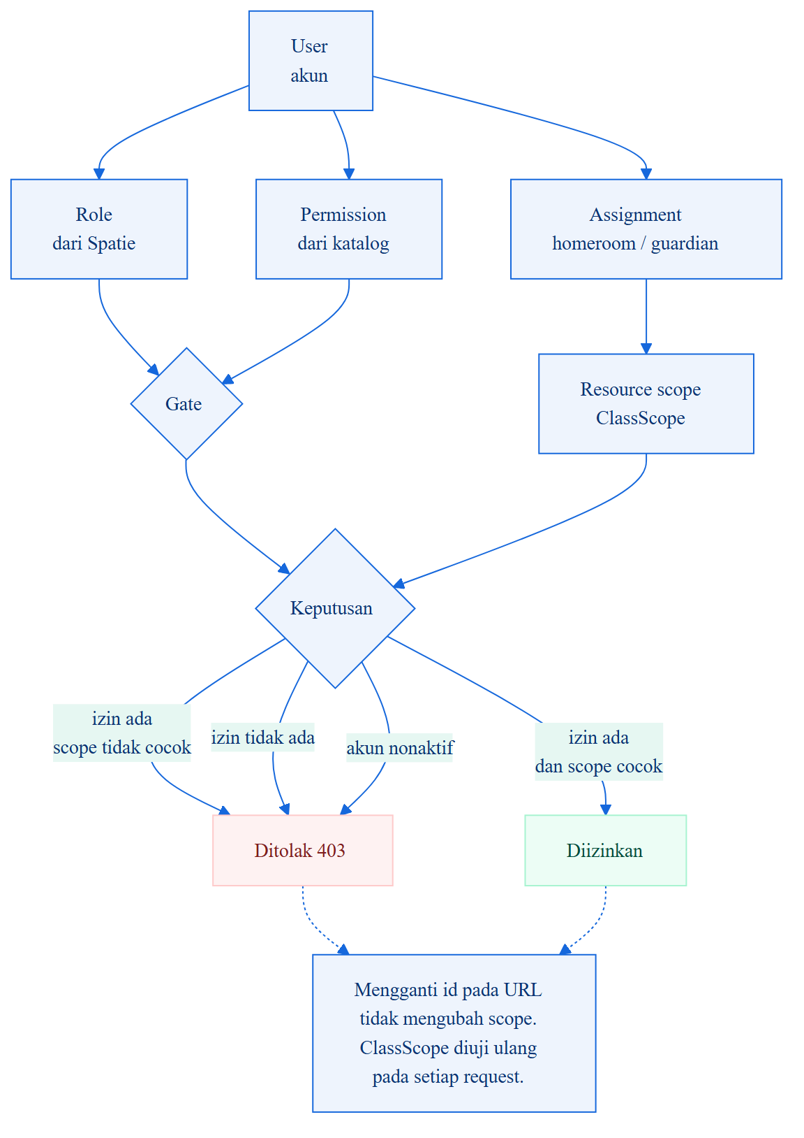
ROLE & PERMISSION
85 izin dalam 7 peran
Izin bukan satu-satunya.
Cakupan dan penugasan menentukan
juga apa yang boleh dibuka.
Matriks permission
Sistem Informasi Data Siswa
35

Slide 36
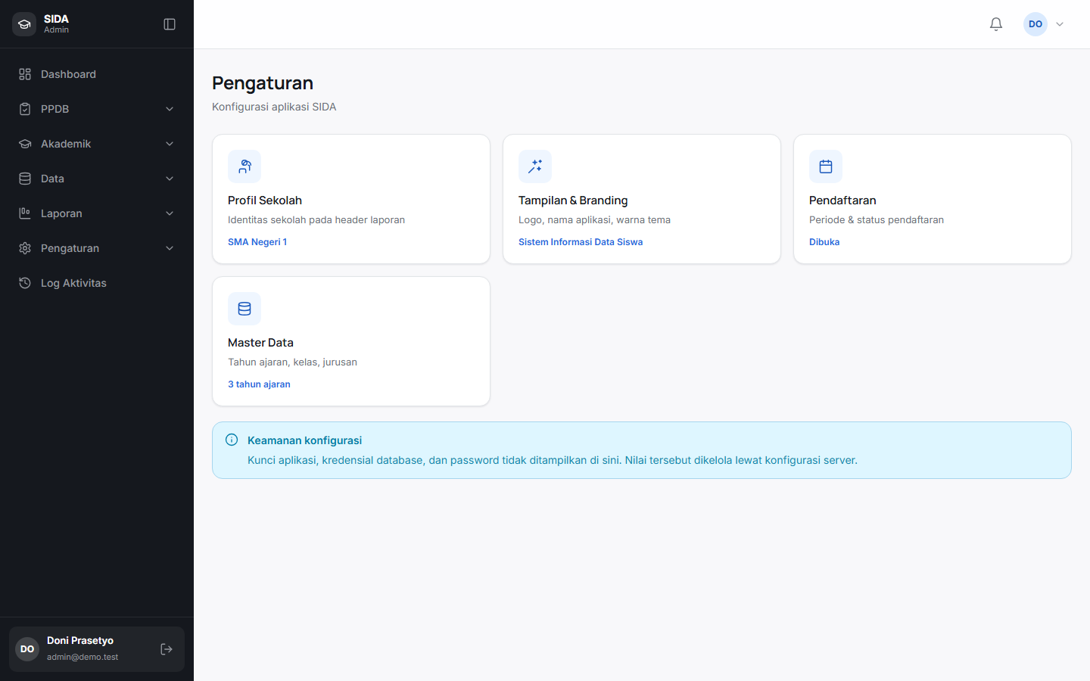
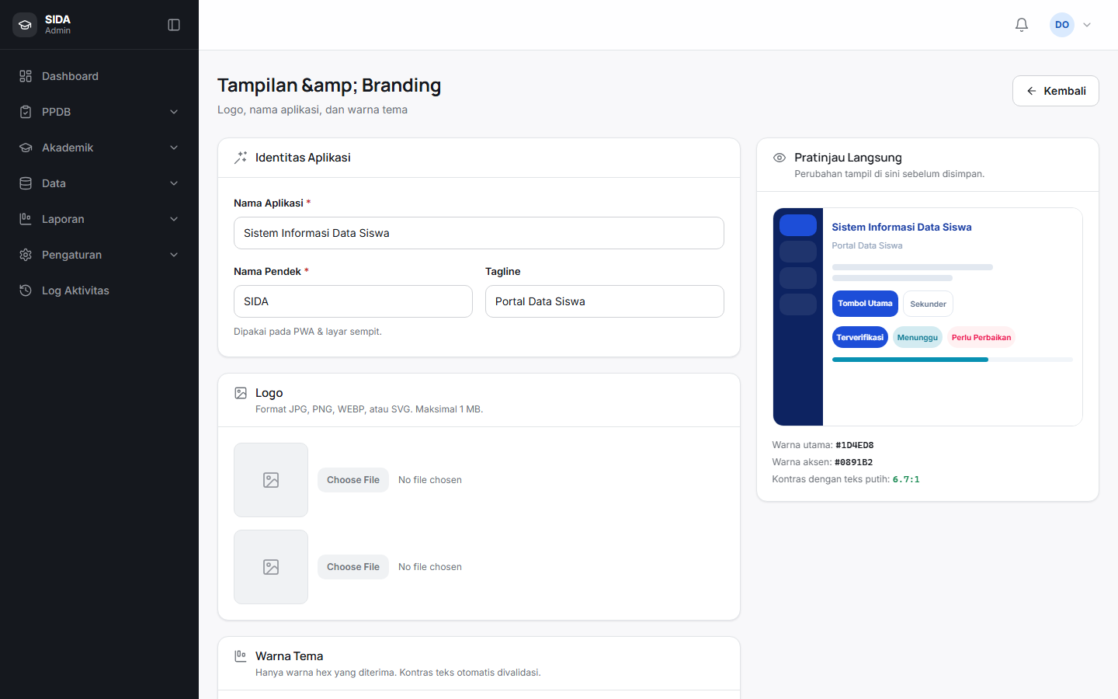
KUSTOMISASI
Sekolah dapat menandai sistemnya sendiri
Profil sekolah
Tampilan & branding
Warna, logo, dan favicon dapat diubah; perubahan langsung terlihat di seluruh aplikasi.
Sistem Informasi Data Siswa
36

Slide 37
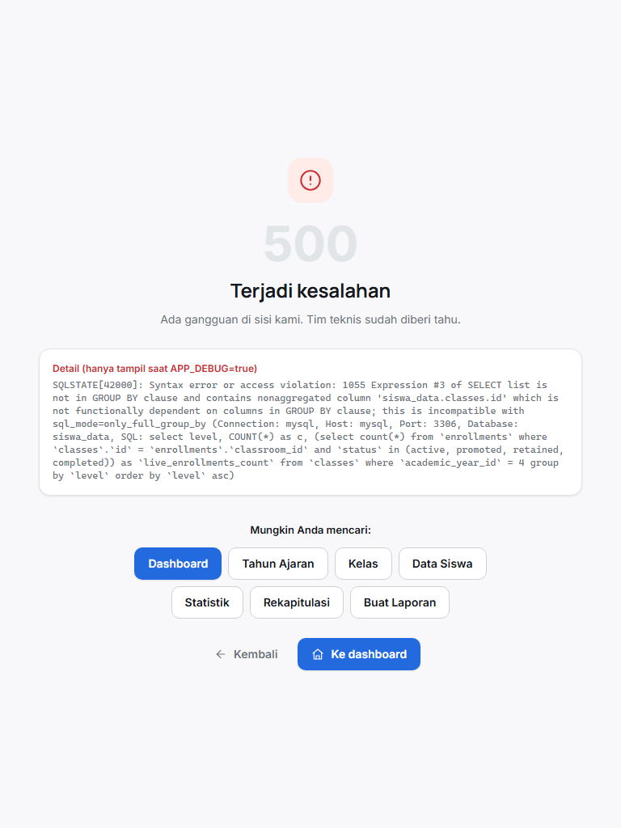
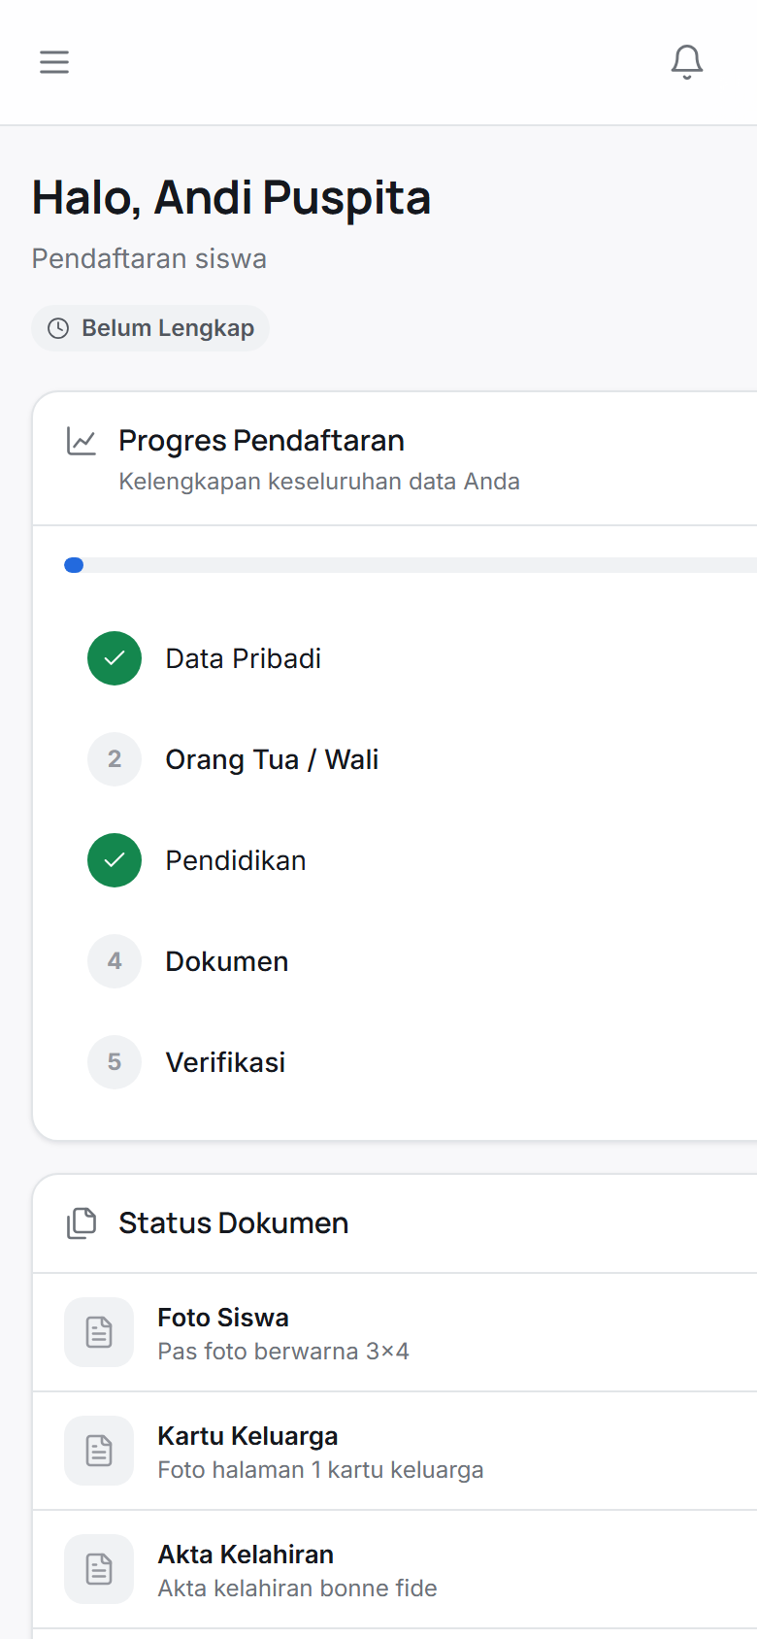
DESAIN RESPONSIF
Satu sistem, tiga permukaan
Navigasi berubah sesuai peran dan ukuran layar
Desktop · 1440 × 900
Mobile · 390 × 844
Tablet · 768 × 1024
Sidebar
≥ 1024px, dapat diciutkan
Drawer
768–1023px
Bottom navigation
< 768px, maksimal 5 slot
Tabel
Berubah menjadi kartu di layar sempit
Sistem Informasi Data Siswa
37

Slide 38
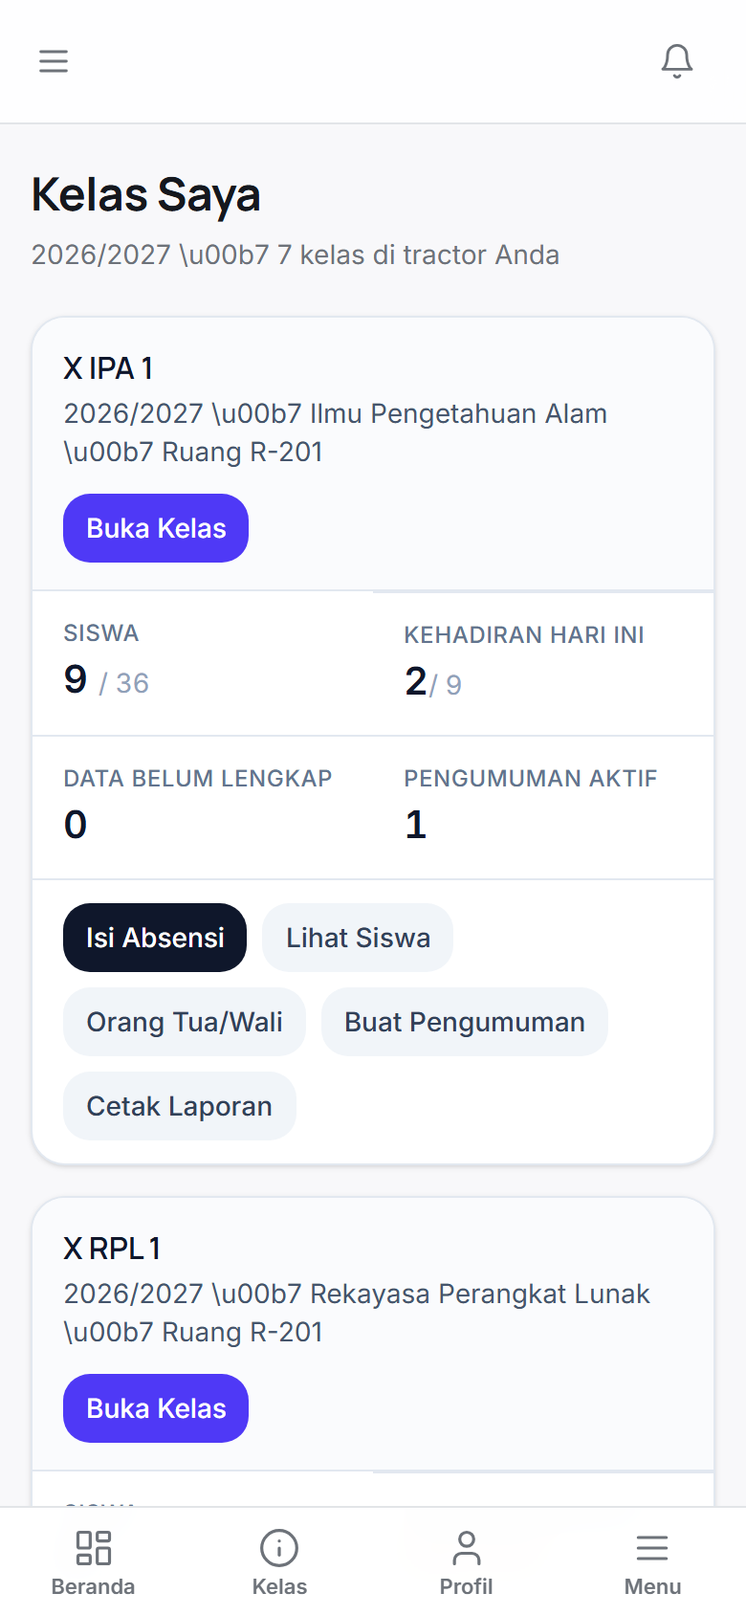
PWA
Dapat dipasang di ponsel, jujur soal luring
— Manifest dan service worker dari build Vite
— Dapat dipasang ke layar utama
— Aset aplikasi dicache untuk akses offline
— HTML terautentikasi TIDAK pernah dicache
Data siswa tidak boleh tampil sebagai data terkini ketika sedang luring.
Karena itu service worker hanya menyimpan aset — bukan isi halaman.
Mobile · Kelas Saya
Sistem Informasi Data Siswa
38

Slide 39
KEAMANAN
Yang diuji, bukan yang diklaim
Otorisasi server-side
Tiga lapis
Setiap route dijaga middleware izin
Izin · cakupan · penugasan
Cakupan kelas
Cakupan orang tua
Kelas orang lain menghasilkan 403
Anak tidak tertaut menghasilkan 404
Nilai draf
Pesan error
Disaring di query, tidak pernah tampil
Tanpa stack trace di produksi
Audit log
Rahasia
Keputusan penting tercatat
Tidak pernah masuk version control
Sistem Informasi Data Siswa
39

Slide 40
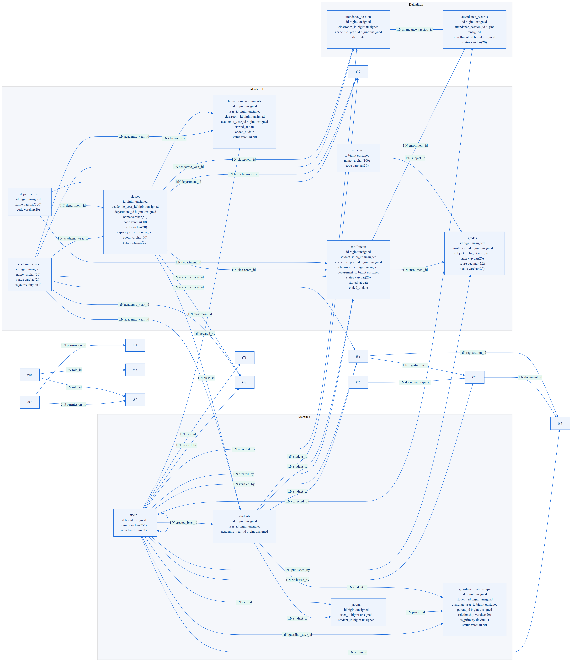
DATABASE
95 tabel, ERD dari skema nyata
Diagram dihasilkan langsung dari information_schema
Sistem Informasi Data Siswa
40
ERD penuh (95 tabel) tersedia sebagai diagrams/database-erd.png; di sini ditampilkan model intinya.

Slide 41
DEPLOYMENT
GitHub → Wasmer → MySQL
GitHub
Wasmer
Laravel
MySQL 8.4
→
→
→
main branch
CI: test + build
Build container
Build command
config:clear → migrate
→ config:cache
Variabel DB_
diinjeksi platform
Dua hal yang paling sering salah
— config:clear harus sebelum config:cache, kalau tidak konfigurasi lama membeku
— DB_CONNECTION tidak diset → sistem jatuh ke SQLite dan gagal
Health check: GET /health → database.state = ok
Sistem Informasi Data Siswa
41

Slide 42
MANFAAT
Apa yang berubah bagi setiap pihak
Sekolah
Administrasi
Kesiswaan
Satu sumber kebenaran; keputusan berbasis data
Antrean terukur dengan jejak keputusan
Statistik tanpa menyusun ulang spreadsheet
Wali Kelas
Siswa
Orang Tua
Absensi dan kontak orang tua dalam satu layar
Tahu langkah berikutnya tanpa bertanya
Memantau anak secara langsung
Sistem Informasi Data Siswa
42

Slide 43
STATUS IMPLEMENTASI
apa yang selesai, apa yang belum
Fungsi yang belum selesai ditandai, bukan disembunyikan
IMPLEMENTED
22 fitur
PARTIAL
4 fitur
PLANNED
2 fitur
— Autentikasi & RBAC
— PPDB & verifikasi
— Kelas & enrollment
— Absensi
— Portal orang tua
— Laporan & ekspor
— PWA & deployment
— Kenaikan kelas
— Tinggal kelas & pindah
— Kelulusan & alumni
— Impor Excel & laporan per kelas
— REST API
— Installer web
Verifikasi: 67 pengujian otomatis · 16 pemeriksaan HTTP · 25 pemeriksaan DOM · 11 pemeriksaan lingkungan produksi
Sistem Informasi Data Siswa
43

Slide 44
PENGUJIAN
Yang dijaga otomatis
Alur PPDB
AcceptanceJourneyTest
Pendaftaran sampai diverifikasi
Batas akses peran
RoleAccessTest
Enam peran dan batas aksesnya
Isolasi data siswa
StudentProfileAuthorizationTest
Siswa tidak dapat melihat milik orang lain
Cakupan kelas
ClassScopeAuthorizationTest
Tes A, B, C, F, G, H
Integritas enrollment
EnrollmentIntegrityTest
Enrollment ganda, kelas terarsip, kenaikan ganda
Isolasi workspace
WorkspaceAuthorizationTest
Workspace dan portal orang tua
67 pengujian · 237 pernyataan | Seluruhnya berjalan pada tiap push
Sistem Informasi Data Siswa
44

Slide 45
KESIMPULAN
Empat hal yang berhasil diselesaikan
1
Satu identitas siswa
Banyak konteks akademik per tahun ajaran
2
Riwayat tidak pernah hilang
Naik kelas menambah, bukan menimpa
3
Akses berbasis sumber daya
Izin, cakupan, dan penugasan sekaligus
4
Administrasi terpadu
PPDB hingga laporan dalam satu sistem
github.com/pujosety/Sistem-Informasi-Data-Siswa

